Slide 1

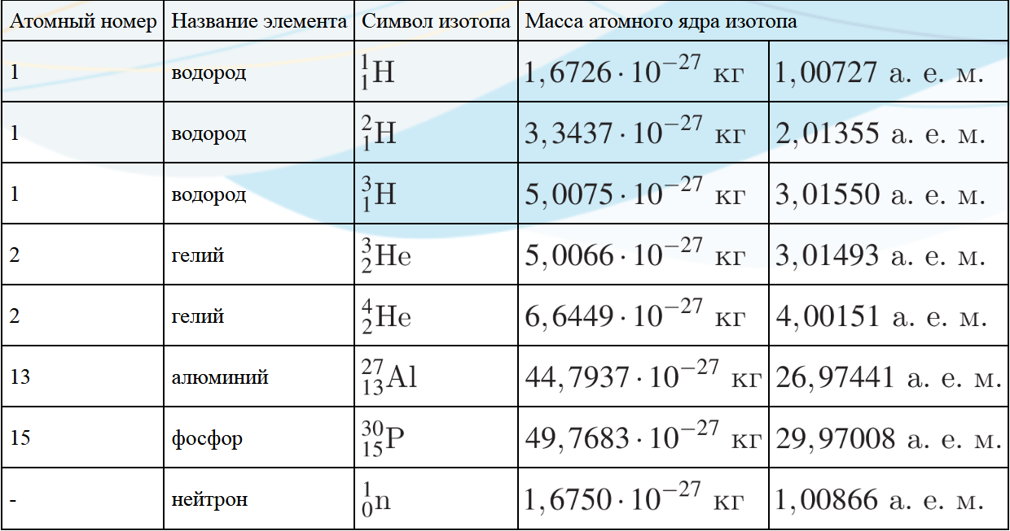
Задача 1
Используя таблицу масс атомных ядер, вычислите энергию, освобождающуюся при синтезе 1 кг гелия из изотопов водорода — дейтерия и трития:

Slide 2
Задача 2
При взрыве атомной бомбы освобождается энергия 8,3 ∙ 10¹⁶ Дж. Эта энергия получается в основном за счет деления ядер урана 238. При делении одного ядра урана 238 освобождается 200 МэВ, масса ядра равна примерно 238 а. е. м. Вычислите массу ядер урана, испытавших деление при взрыве, и суммарный дефект массы.

